Slide 1
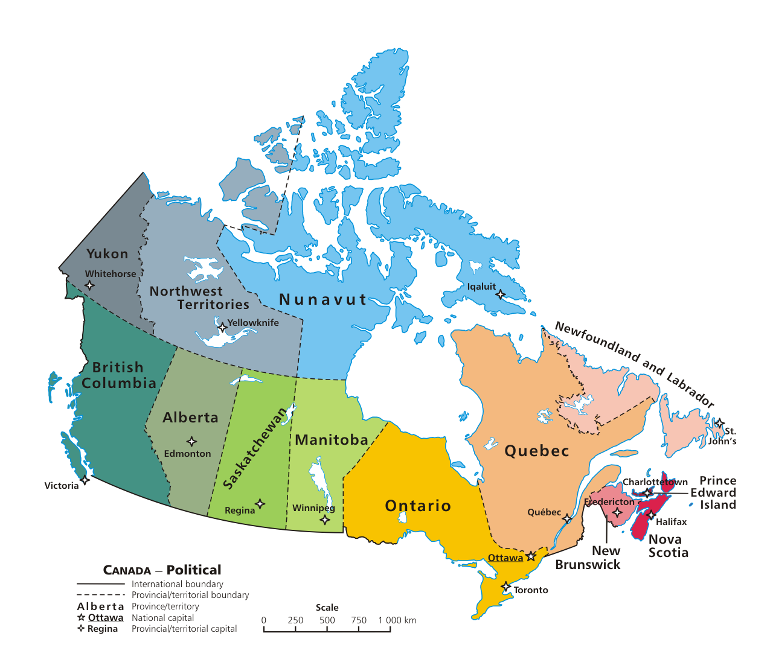
Voici une carte du Canada! (Here is a map of Canada!)

Slide 2
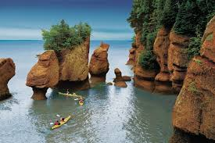
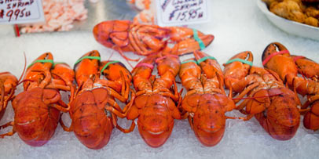
Le Nouveau-Brunswick (New Brunswick)
233 530 personnes parlent français au Nouveau Brunswick.
Notes:
Beaucoup de personnes au Nouveau Brunswick parlent français.

Slide 3
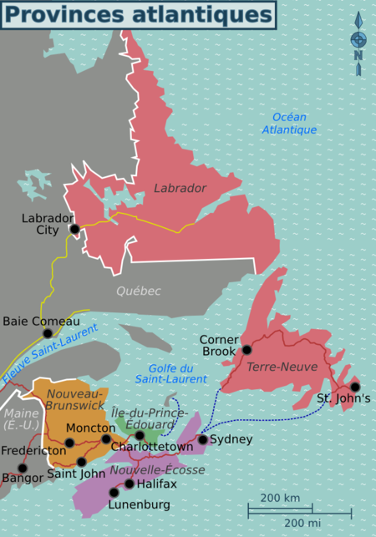
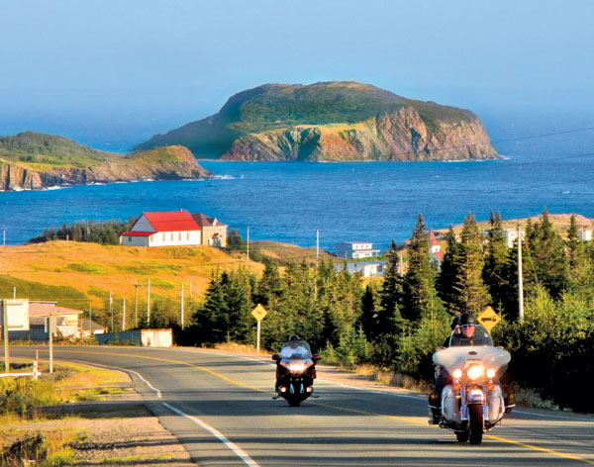
Il y a 38 775 personnes qui parlent français à Terre Neuve, à l’Ile-du-Prince-Édouard et en Nouvelle Écosse. (There are 38,775 people who speak French in Newfoundland, Prince Edward Island and Nova Scotia.)
Notes:
Il y a 38 775 personnes qui parlent français à la Terre Neuve, à l’Ile-du-Prince-Edouard et à la Nouvelle Ecosse. (There are 38,775 people who speak French in Newfoundland, Prince Eduard Island and Nova Scotia.

Slide 4
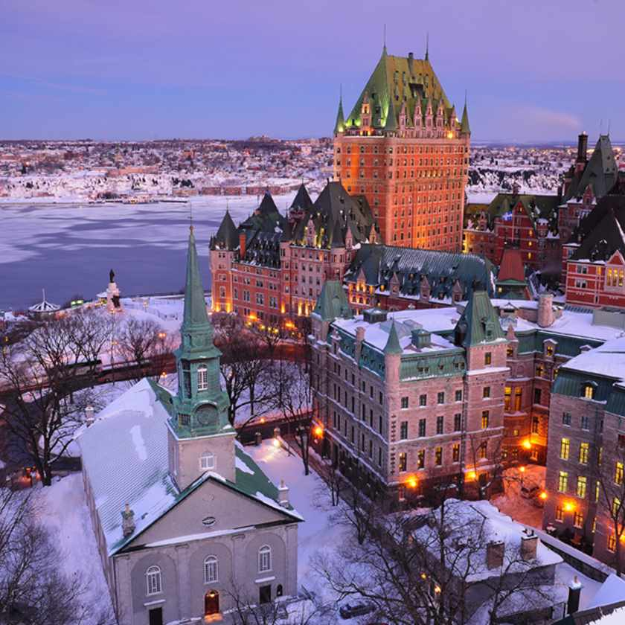
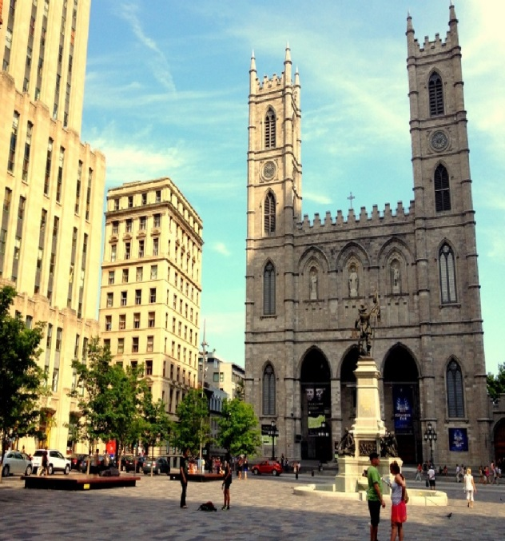
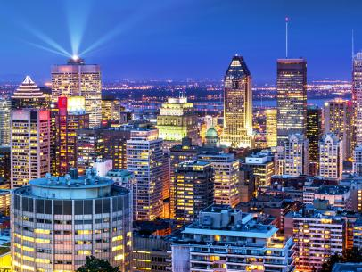
Le Québec (Quebec)
Il y a 6 102 210 francophones qui habitent au Québec. (6 102 210 French-speaking people live in Quebec.)
Au mois de février, il y a un grand Carnaval d’hiver dans la ville de Québec. (In the month of February there is a big winter celebration in Quebec City called Carnaval.)
https:// www.youtube.com/user/carnavaldequebec

Slide 5
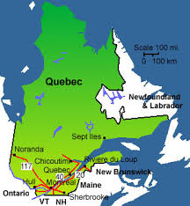
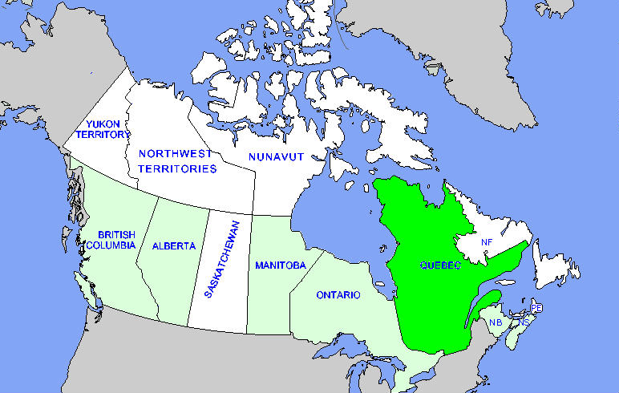
Le Québec (Quebec)
Voici une carte de Québec! (Here is a map of Quebec!)

Slide 6
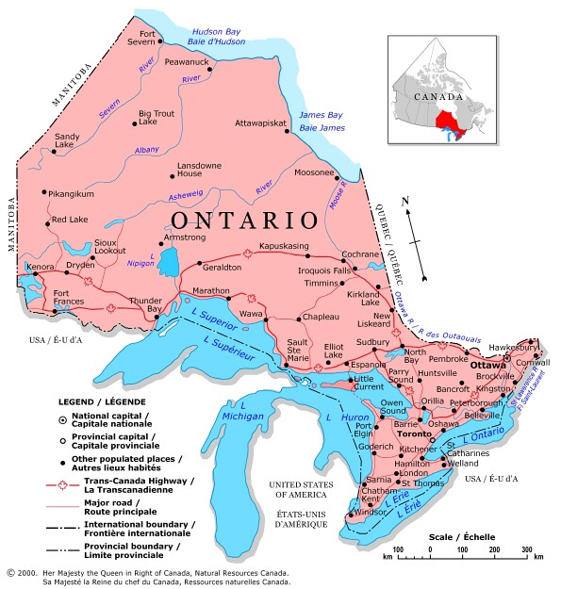
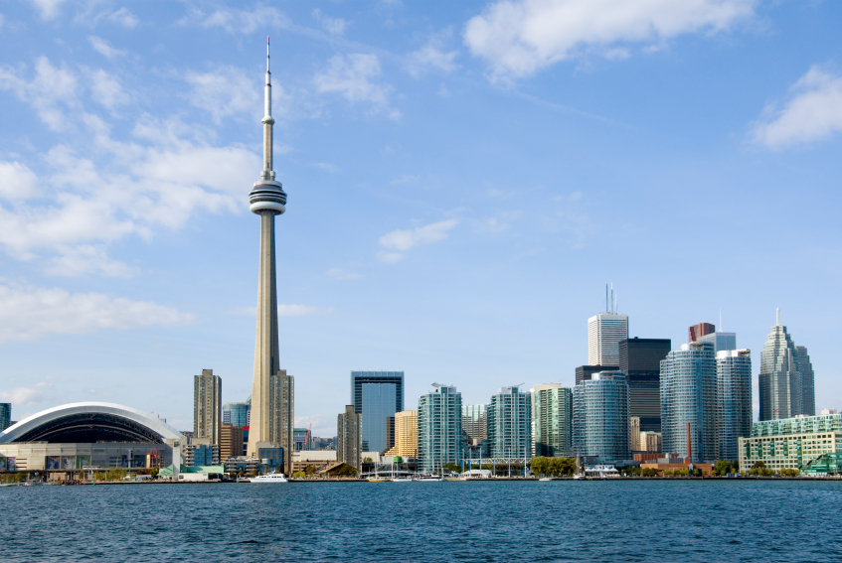
L’Ontario (Ontario)
En Ontario, il y a 493 295 francophones. (In Ontario, there are 493,295 French-speaking.) people.)

Slide 7
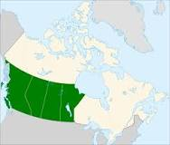
Le Manitoba, la Saskatchewan, l’Alberta et la Colombie-Britannique (Manitoba, Saskatchewan, Alberta and British Columbia)
Il y a 181 190 francophones dans les quatre provinces à l’ouest de l’Ontario. (There are 181 190 French-speaking people in the four provinces west of Ontario.)
Notes:
Il y a 181 190 francophones aux quatre provinces à l’ouest de l’Ontario. (There are 181 190 French-speaking people in the four provinces west of Ontario.)

Slide 8
Le sucre à la crème
INGRÉDIENTS
250 ml (1 tasse) de crème 35 % (« cream »)
210 g (1 tasse) de sucre (« sugar »)
240 g (1 tasse) de cassonade (« brown sugar »)
125 ml (1/2 tasse) de sirop d’érable (« maple syrup »)
30 ml (2 c. à soupe) de sirop de maïs (« corn syrup »)
28 g (1 oz) de chocolat blanc haché (« white chocolate »)
1 ml (1/4 c. à thé) d’extrait de vanille (« vanilla »)

Slide 9
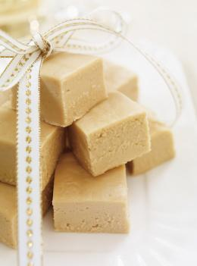
Le sucre à la crème

Slide 10
How do you say hello and goodbye in French? How do you ask how someone’s doing?
Bonjour! - Hello! OR Salut - Hello!
Goodbye - Au revoir
Comment ça va? - How are you?
Ça va bien! - I’m fine.
Ça va mal! - Not so good.
Comme ci comme ça. - So so.

Slide 11
Here are some differences in the French words used in France and Quebec:
English | Quebec French | Metropolitan French
weekend | fin de semaine | week-end
parking lot | stationnement | parking
e-mail | courriel | mail/courriel
spam | pourriel | spam
online chat | clavardage | chat/tchat
beverage | breuvage/boisson | boisson
lunch | dîner | déjeuner
dinner | souper | dîner
washing machine | laveuse | machine à laver
clothes dryer | sécheuse | sèche-linge

Slide 12
Le drapeau du Canada

Slide 13
Le drapeau du Québec

Slide 14
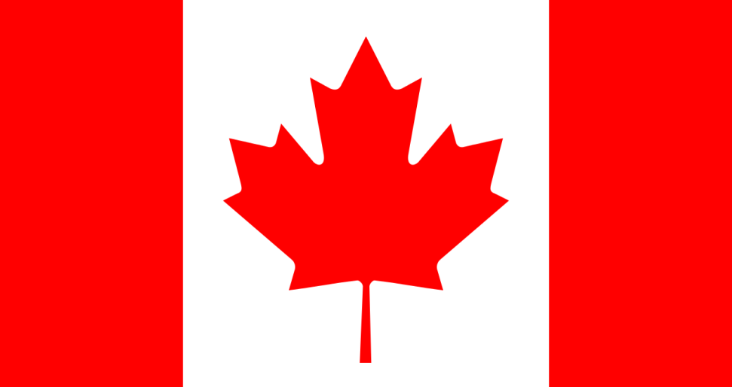
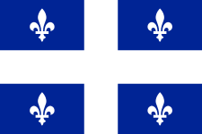
Nous vous laisserons des cartes à colorier quand vous avez du temps. (We will leave you some maps to colour when you have time.)

Slide 15
Voici des images du Carnaval de Québec: Here are some pictures of Carnaval in Quebec City:
C’est le bonhomme de neige du Carnaval.
Notes:
C’est le bonhomme de neige du Carnaval!

Slide 16
Le château de glace

Slide 17
Le défilé du Carnaval (the Parade)

Slide 18
Des sculptures de glace (Ice sculptures)

Slide 19
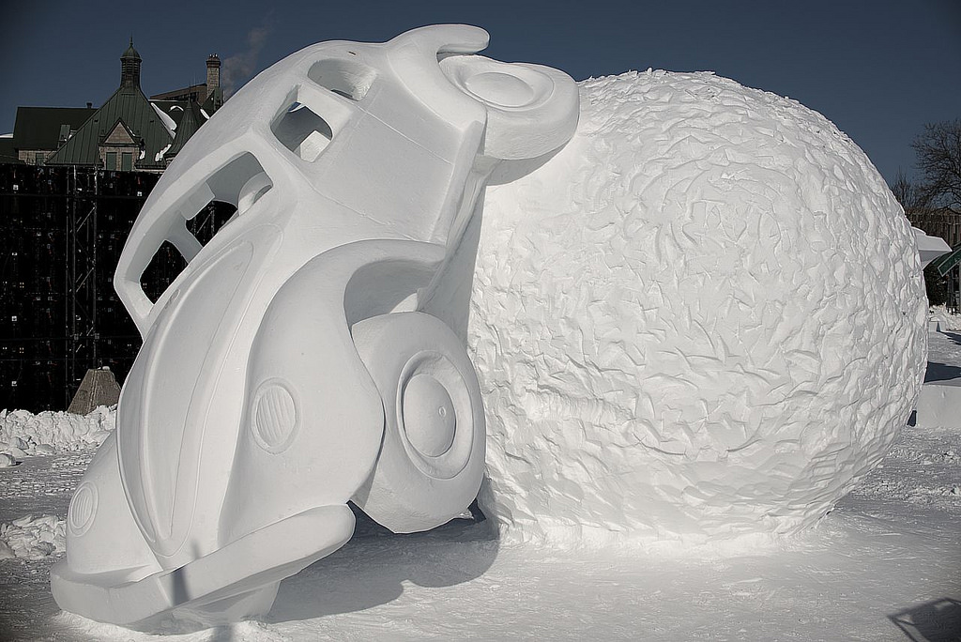

Slide 20
Le Canada a deux langues officielles: l’anglais et le français. (Canada has two official languages: English and French.)
Nous espérons que vous avez aimé notre présentation de la francophonie au Canada! (We hope that you liked our presentation about where French-speaking people live in Canada!)
Maintenant vous pouvez essayer du sucre à la crème. (Now you can try some “sucre à la crème”.) Nous espérons que vous l’aimez. (We hope you like it.)

